Slide 1
المملكة ‏العربية السعودية
‏وزارة التعليم
‏الإدارة العامة للتعليم بمنطقة المدينة المنورة
التكامل بين أدوات مايكروسفت أوفيس 365 واستثمارها في المنهج الدراسي

Slide 2
المملكة ‏العربية السعودية
‏وزارة التعليم
‏الإدارة العامة للتعليم بمنطقة المدينة المنورة
Microsoft Teams
تعد مايكروسوفت تيمز نظامًا أساسيًا موحدًا للاتصال والتعاون يجمع بين الدردشة المستمرة في مكان العمل واجتماعات الفيديو وتخزين الملفات وتكامل التطبيقات

Slide 3
المملكة ‏العربية السعودية
‏وزارة التعليم
‏الإدارة العامة للتعليم بمنطقة المدينة المنورة
Microsoft Teams
لابد من انشاء فريق للصف أولا في مايكروسفت تيمز للتعرف على تكامل تطبيقات الأوفيس مع التيمز

Slide 4
المملكة ‏العربية السعودية
‏وزارة التعليم
‏الإدارة العامة للتعليم بمنطقة المدينة المنورة
Microsoft Teams
عند الانتهاء من انشاء الفريق في التيمز من ايقونه الفرق ، تظهر لنا تبويبات منها :
المنشورات
الملفات
دفتر ملاحظات الصفوف
الواجبات
الدرجات
علامة + وهي التي منها إضافة تطبيقات الاوفيس مع التيمز وتكاملها وتفعيلها في صالح المعلم والطلبة مع المنهج الدراسي و

Slide 5
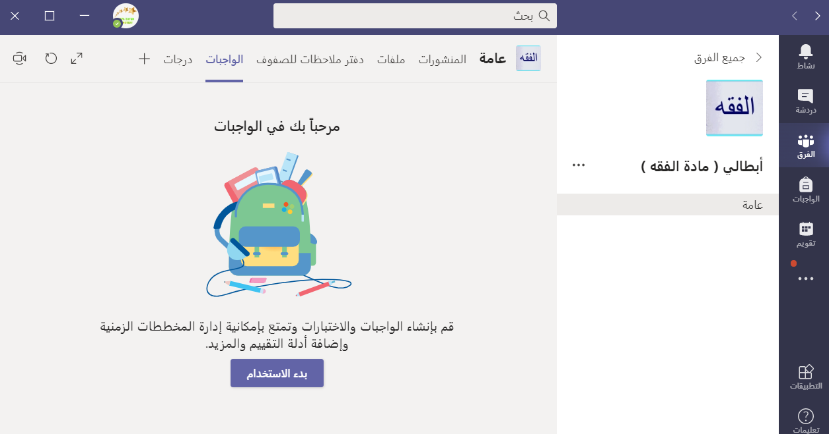
المملكة ‏العربية السعودية
‏وزارة التعليم
‏الإدارة العامة للتعليم بمنطقة المدينة المنورة

Slide 6
المملكة ‏العربية السعودية
‏وزارة التعليم
‏الإدارة العامة للتعليم بمنطقة المدينة المنورة
دفتر ملاحظات الصفوف
الدخول اليه وانشاؤه اما عن طريق التيمز أو تطبيق microsoft class notebook وتفعيله كأداة تقويم ومتابعة الأعمال للطلبة

Slide 7
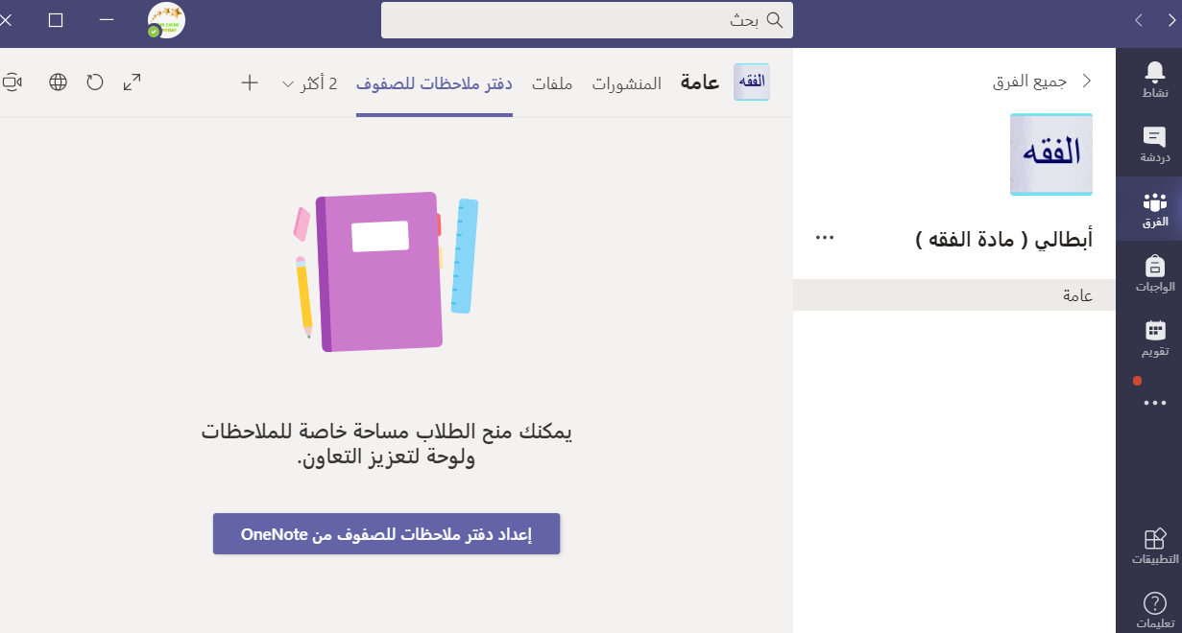
المملكة ‏العربية السعودية
‏وزارة التعليم
‏الإدارة العامة للتعليم بمنطقة المدينة المنورة
انشاء دفتر الملاحظات

Slide 8
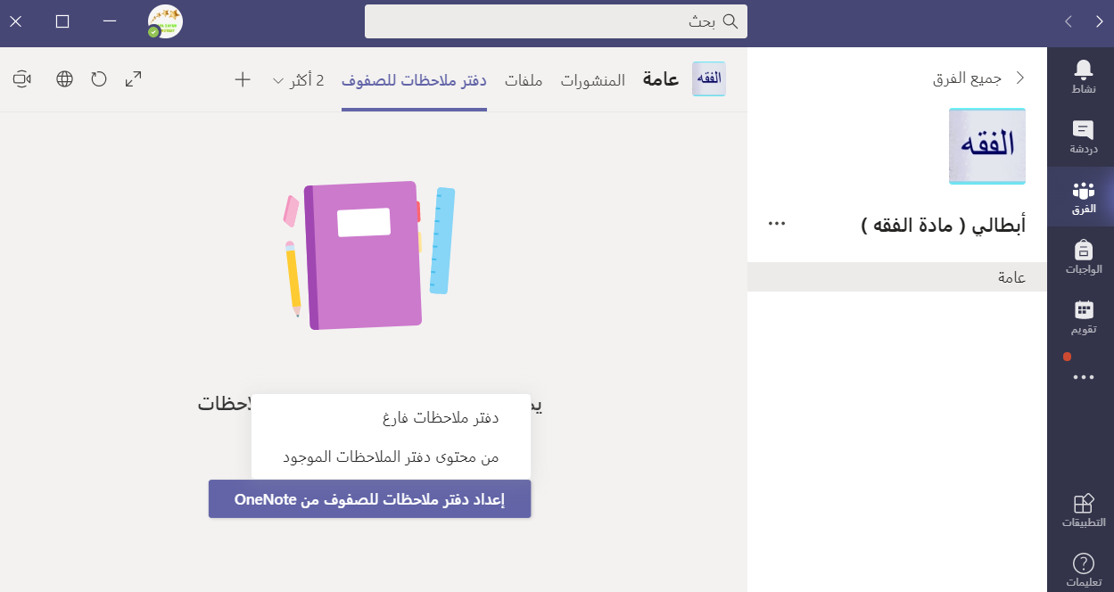
المملكة ‏العربية السعودية
‏وزارة التعليم
‏الإدارة العامة للتعليم بمنطقة المدينة المنورة
دفتر ملاحظات فارغ

Slide 9
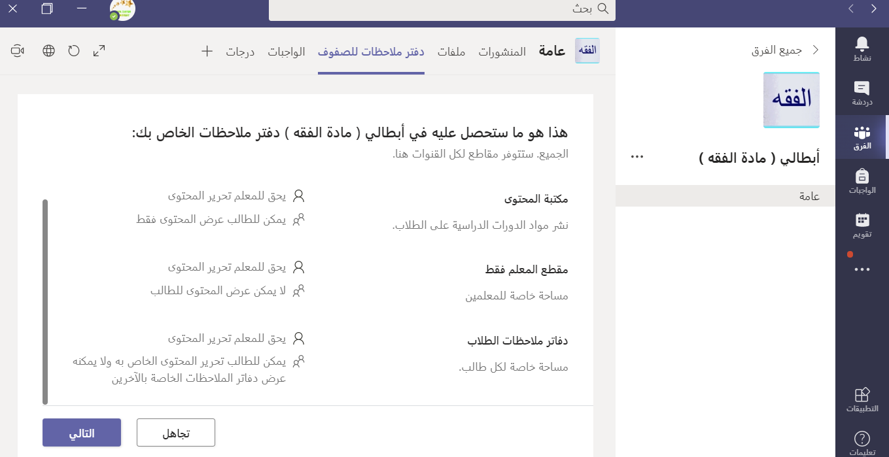
المملكة ‏العربية السعودية
‏وزارة التعليم
‏الإدارة العامة للتعليم بمنطقة المدينة المنورة
هنا يظهر تعليمات عن دفتر الملاحظات للمعلم في مكتبة المحتوى ومقطع المعلم و دفتر ملاحظات الطلاب ولكل منها يظهر حقوق المعلم والطالب في الاستخدام
ثم النقر على التالي

Slide 10
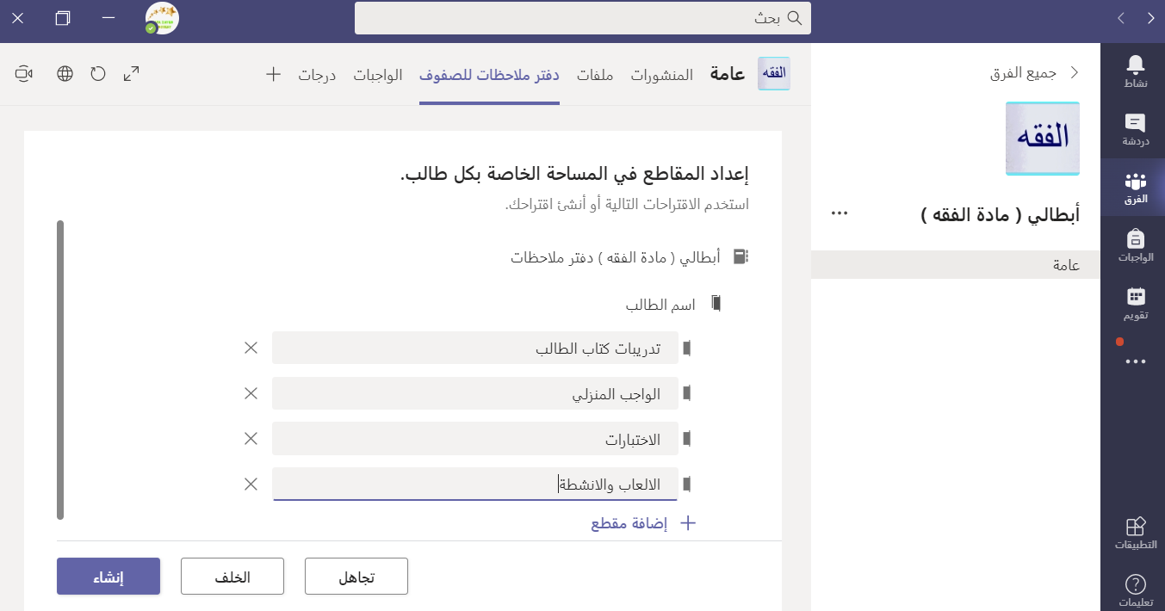
المملكة ‏العربية السعودية
‏وزارة التعليم
‏الإدارة العامة للتعليم بمنطقة المدينة المنورة
من هنا يمكن وضع الأقسام ومسماها
حيث لكل طالب يظهر له الأقسام ويستطيع اضافه اعماله دون رؤيه اعمال بقية الطلبة
ثم النقر على انشاء

Slide 11
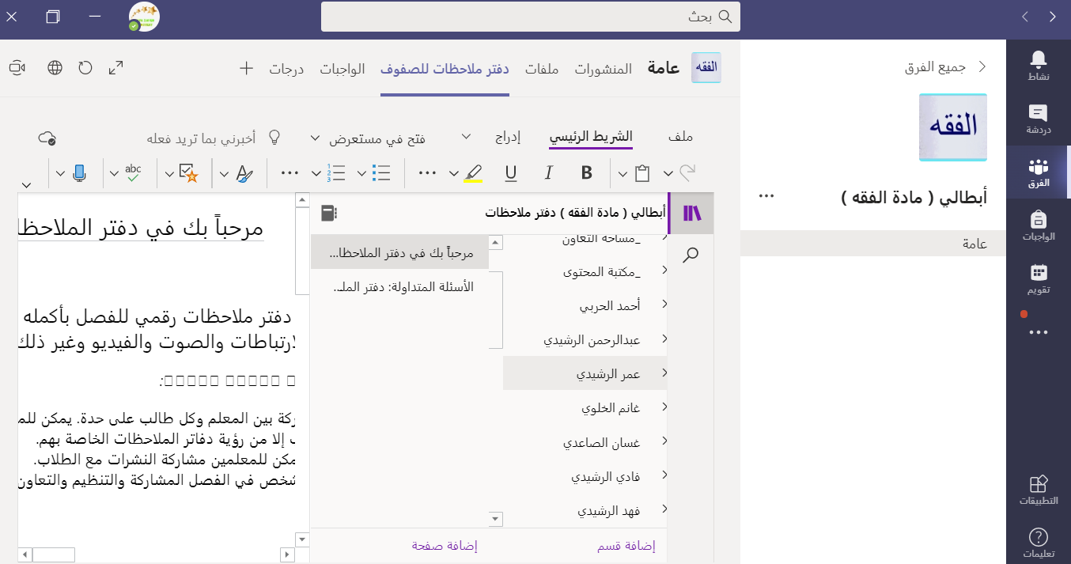
المملكة ‏العربية السعودية
‏وزارة التعليم
‏الإدارة العامة للتعليم بمنطقة المدينة المنورة
والان ظهرت أسماء الطلاب لدى المعلم

Slide 12
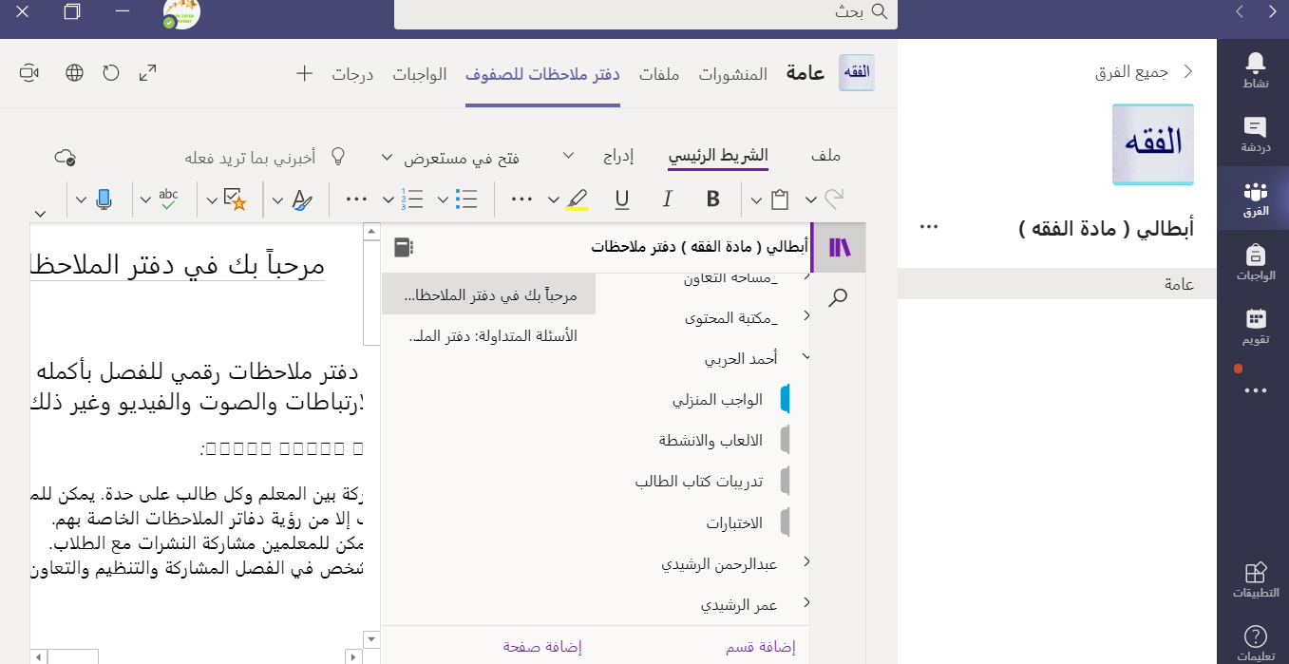
المملكة ‏العربية السعودية
‏وزارة التعليم
‏الإدارة العامة للتعليم بمنطقة المدينة المنورة
بالنقر على اسم أي طالب يظهر لنا الأقسام المعدة مسبقا

Slide 13
المملكة ‏العربية السعودية
‏وزارة التعليم
‏الإدارة العامة للتعليم بمنطقة المدينة المنورة
Microsoft Stream
تطبيق يعمل على تسهيل إنشاء مقاطع الفيديو والتفاعل معها ومشاركتها بشكل آمن، سواء داخل الفريق أو عبر المؤسسة ويمكن ربطه مع الفريق في التيمز

Slide 14
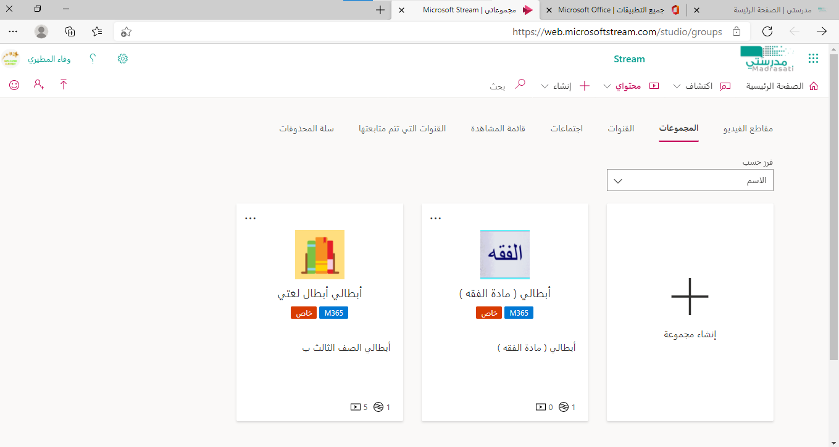
المملكة ‏العربية السعودية
‏وزارة التعليم
‏الإدارة العامة للتعليم بمنطقة المدينة المنورة
Microsoft Stream
يفتح المعلم تطبيق ستريم من الاوفيس وتظهر عدة ايقونات منها محتواي وفيه يظهر مجموعات الفرق في التيمز وهنا يظهر لنا تكامل ستريم مع التيمز ويمكن انشاء الفديوهات واضافتها الى مجموعات الفرق

Slide 15
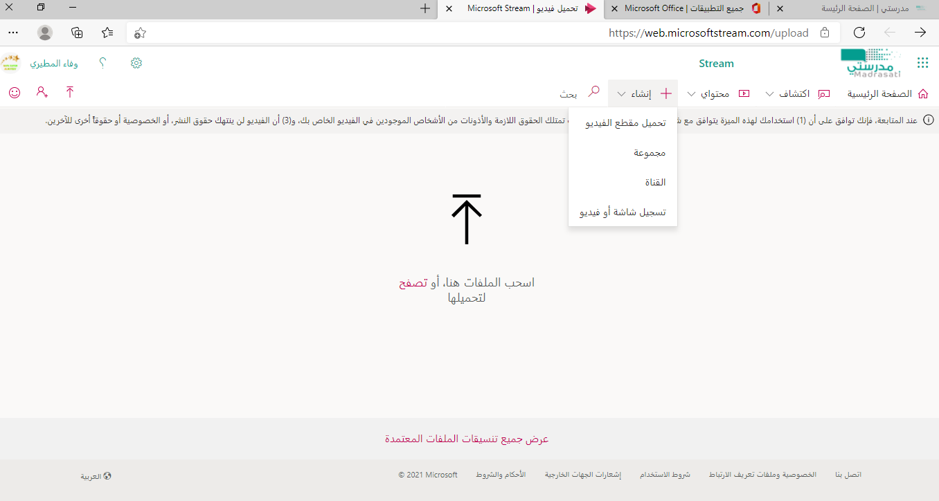
المملكة ‏العربية السعودية
‏وزارة التعليم
‏الإدارة العامة للتعليم بمنطقة المدينة المنورة
Microsoft Stream
النقر على انشاء ومنه نختار انشاء قناه وتسميتها لادراج المقاطع داخلها واضافتها الى فرق التيمز
أيضا النقر على تحميل مقطع فديو محفوظ في الجهاز لرفعه في ستريم
وأيضا هناك يمكن تسجيل شاشه او فديو

Slide 16
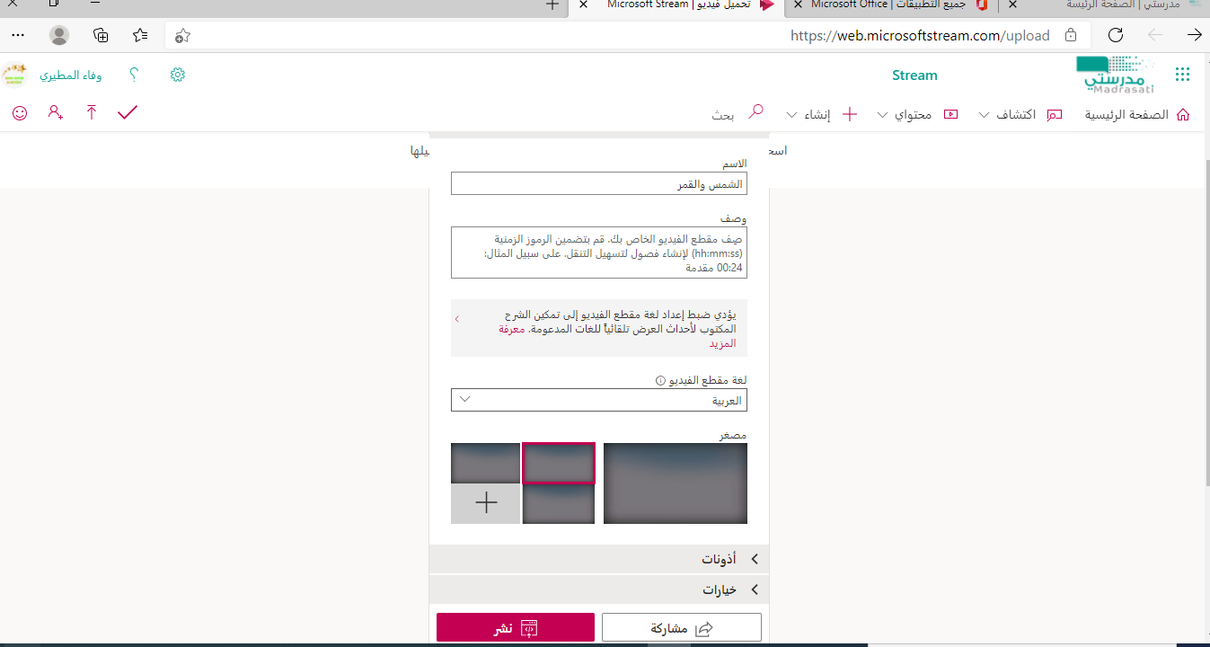
المملكة ‏العربية السعودية
‏وزارة التعليم
‏الإدارة العامة للتعليم بمنطقة المدينة المنورة
Microsoft Stream
النقر على انشاء تحميل مقطع فديو من الجهاز
تسمية الفديو
ثم نشر

Slide 17
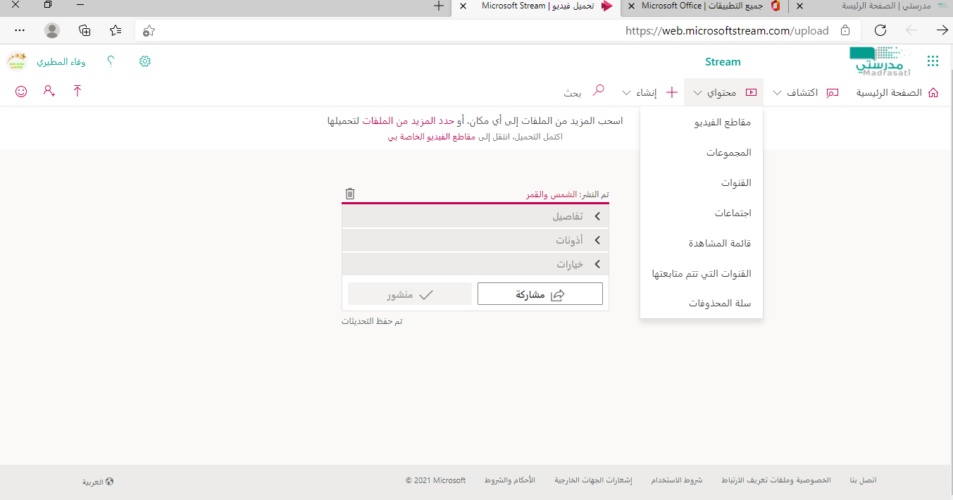
المملكة ‏العربية السعودية
‏وزارة التعليم
‏الإدارة العامة للتعليم بمنطقة المدينة المنورة
Microsoft Stream
النقر على محتواي ثم مقاطع الفديو

Slide 18
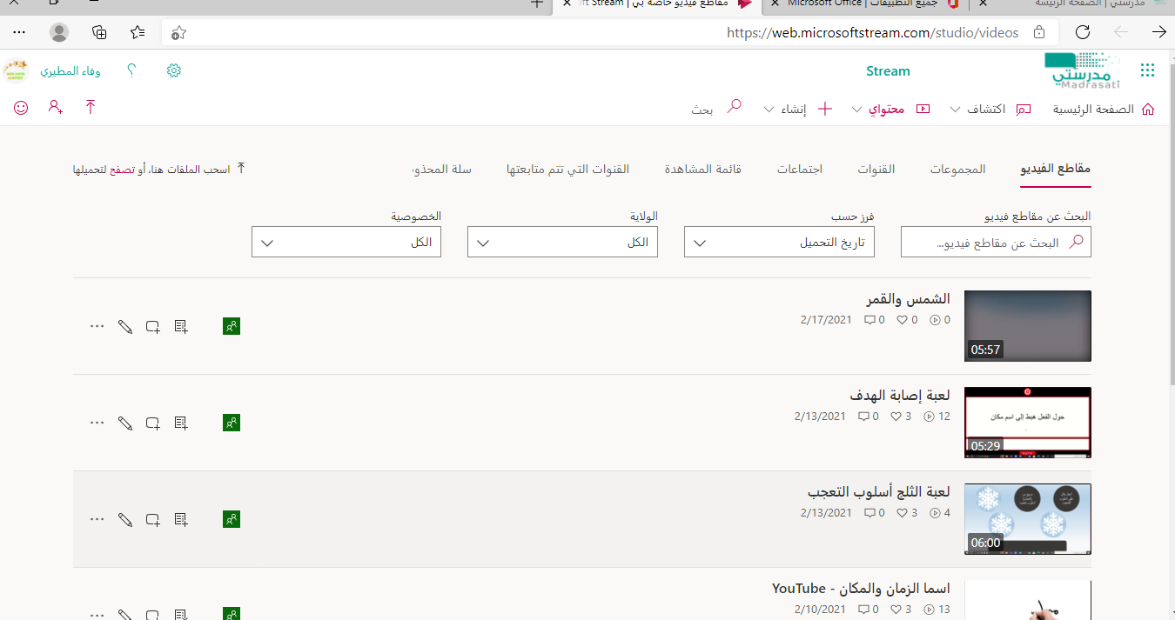
المملكة ‏العربية السعودية
‏وزارة التعليم
‏الإدارة العامة للتعليم بمنطقة المدينة المنورة
Microsoft Stream
تظهر جميع الفديوهات المحمله ومن خلال الايقونات على يسار الفديو التعديل وكذلك نشره في مجموعات الفرق وهي للطلبة فقط
ونشره ع في القناة للجميع سواء للطلبة او من داخل المؤسسة

Slide 19
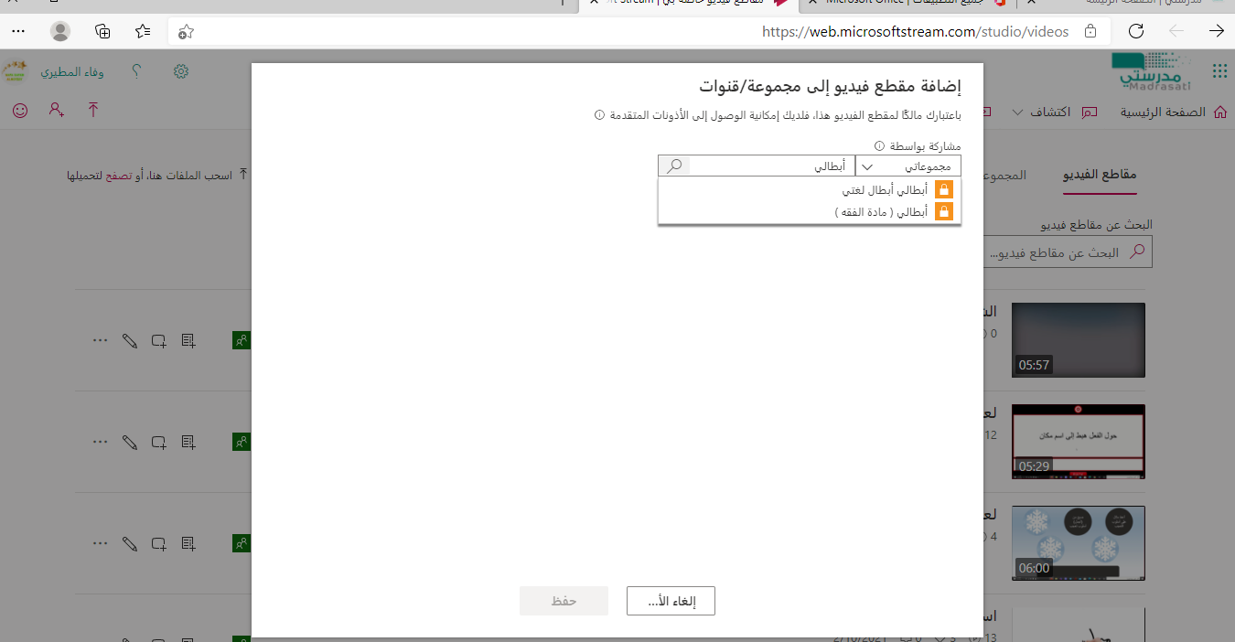
المملكة ‏العربية السعودية
‏وزارة التعليم
‏الإدارة العامة للتعليم بمنطقة المدينة المنورة
Microsoft Stream

Slide 20
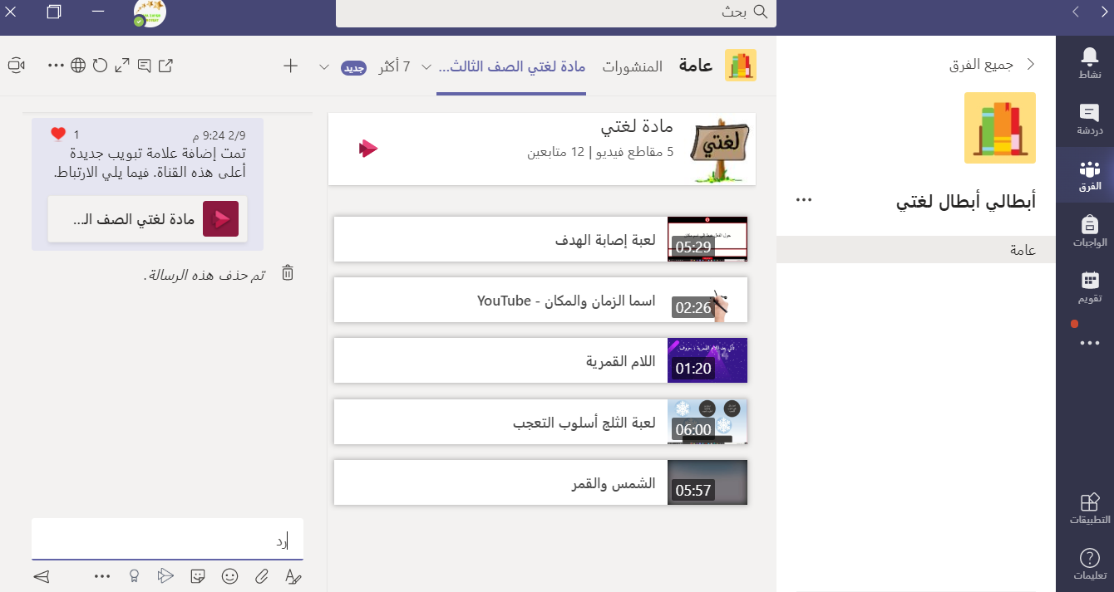
المملكة ‏العربية السعودية
‏وزارة التعليم
‏الإدارة العامة للتعليم بمنطقة المدينة المنورة
لاضافه القناة في مجموعات الفرق بالنقر على علامة + وتظهر لنا تطبيقات الأوفيس ونختار
Microsoft Stream
ثم اسم القناة واضافة وتظهر لنا القناة والفديوهات المضافة

Slide 21
المملكة ‏العربية السعودية
‏وزارة التعليم
‏الإدارة العامة للتعليم بمنطقة المدينة المنورة
SharePoint
يمكنك من خلاله انشاء منشورات الأخبار سواء بطاقات او مقاطع ونشرها على قناة الفرق في التيمز وبذلك يمكن ربطه مع التيمز
أيضا يمكن من خلاله معرفة اخر النشاطات التي تم زيارتها في الاوفيس

Slide 22
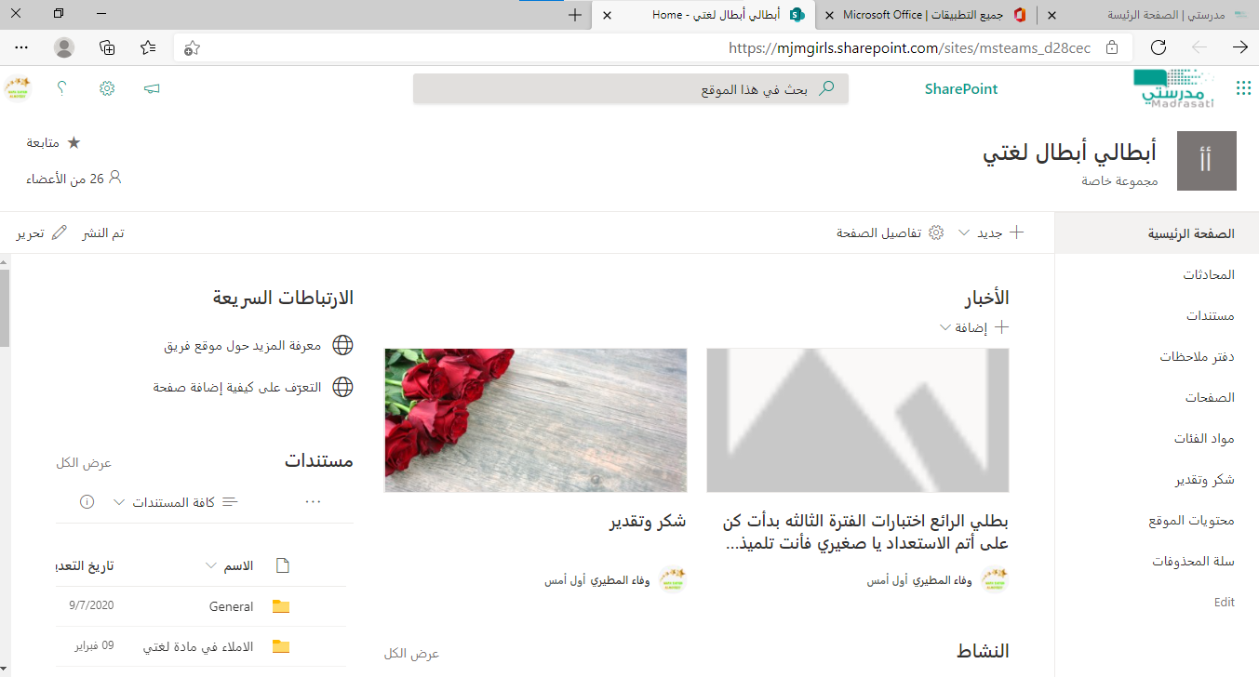
المملكة ‏العربية السعودية
‏وزارة التعليم
‏الإدارة العامة للتعليم بمنطقة المدينة المنورة
SharePoint
الدخول اليه عن طريق الاوفيس

Slide 23
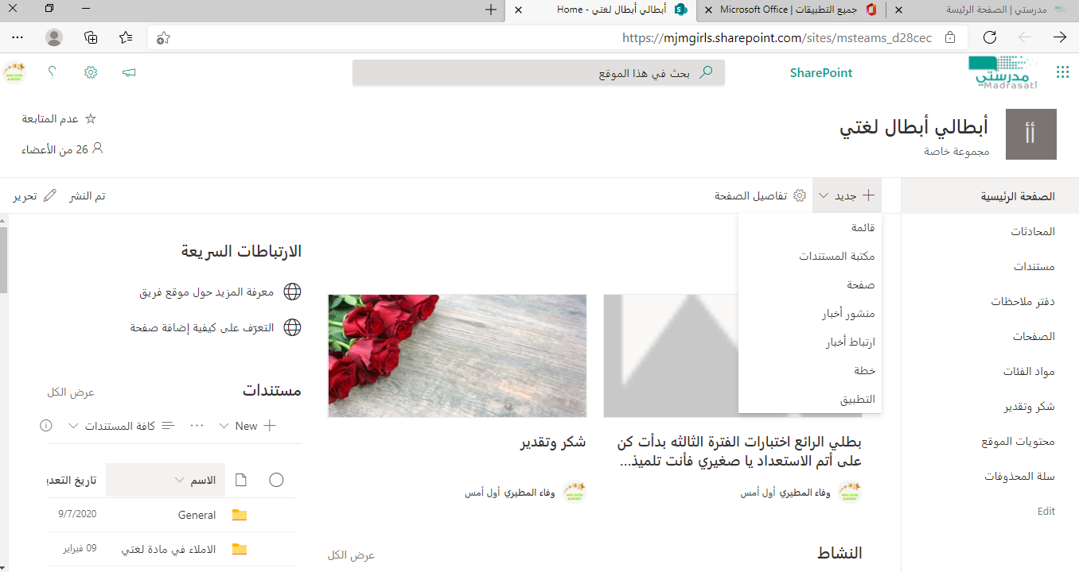
المملكة ‏العربية السعودية
‏وزارة التعليم
‏الإدارة العامة للتعليم بمنطقة المدينة المنورة
SharePoint
النقر على جديد واختيار منشور أخبار

Slide 24
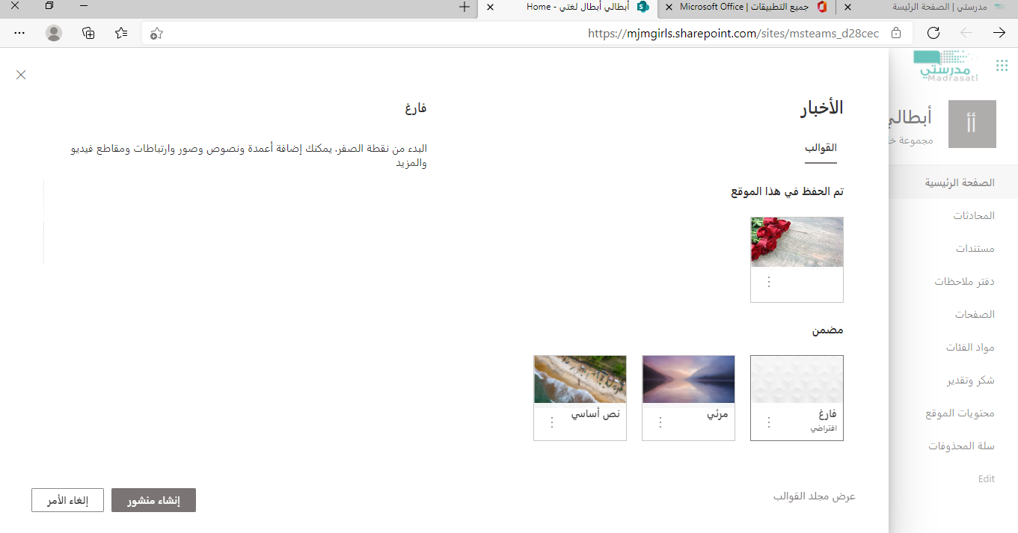
المملكة ‏العربية السعودية
‏وزارة التعليم
‏الإدارة العامة للتعليم بمنطقة المدينة المنورة
SharePoint
اختيار القالب ثم انشاء منشور

Slide 25
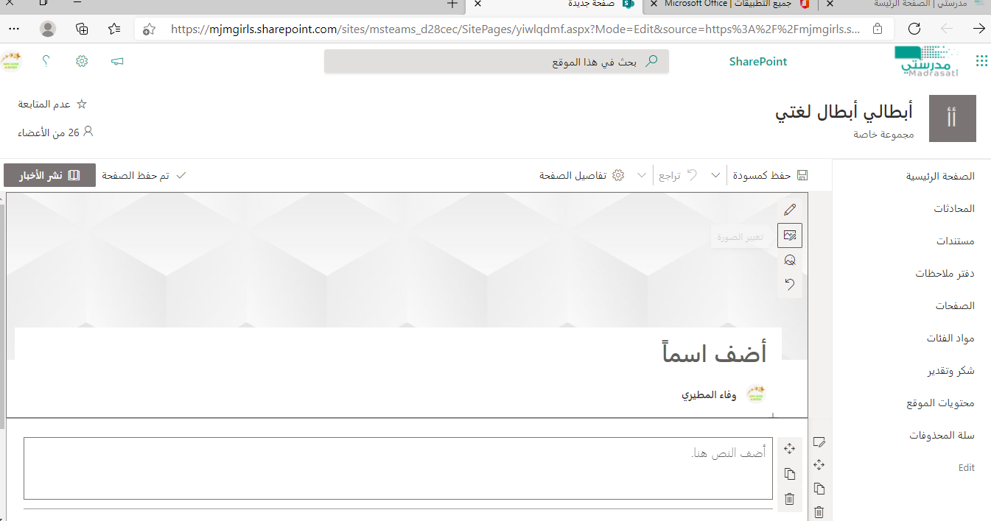
المملكة ‏العربية السعودية
‏وزارة التعليم
‏الإدارة العامة للتعليم بمنطقة المدينة المنورة
SharePoint
تعبئة واضافة الخلفيات وكتابة النص

Slide 26
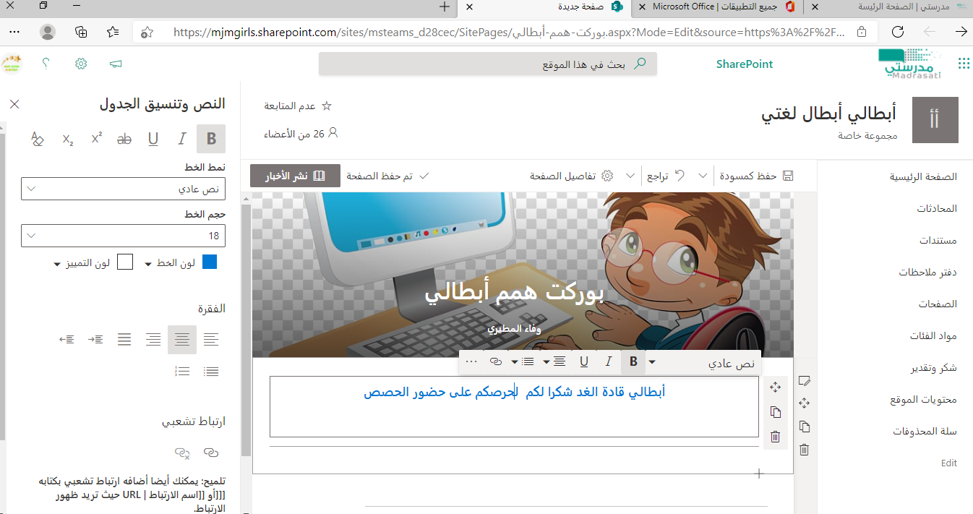
المملكة ‏العربية السعودية
‏وزارة التعليم
‏الإدارة العامة للتعليم بمنطقة المدينة المنورة
SharePoint
ثم نشر الاخبار

Slide 27
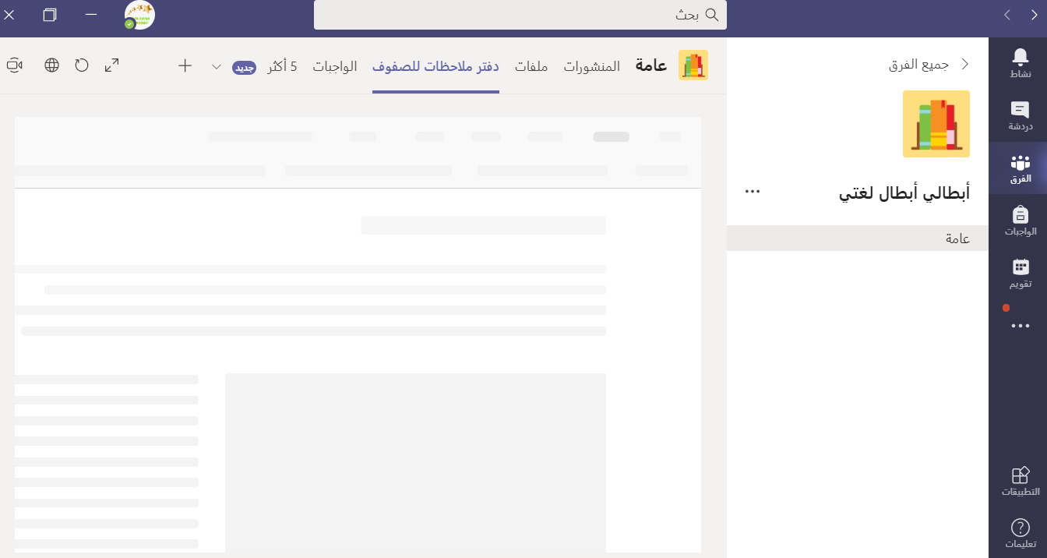
المملكة ‏العربية السعودية
‏وزارة التعليم
‏الإدارة العامة للتعليم بمنطقة المدينة المنورة
SharePoint
ربطه مع التيمز من خلال الضغط على علامة +

Slide 28
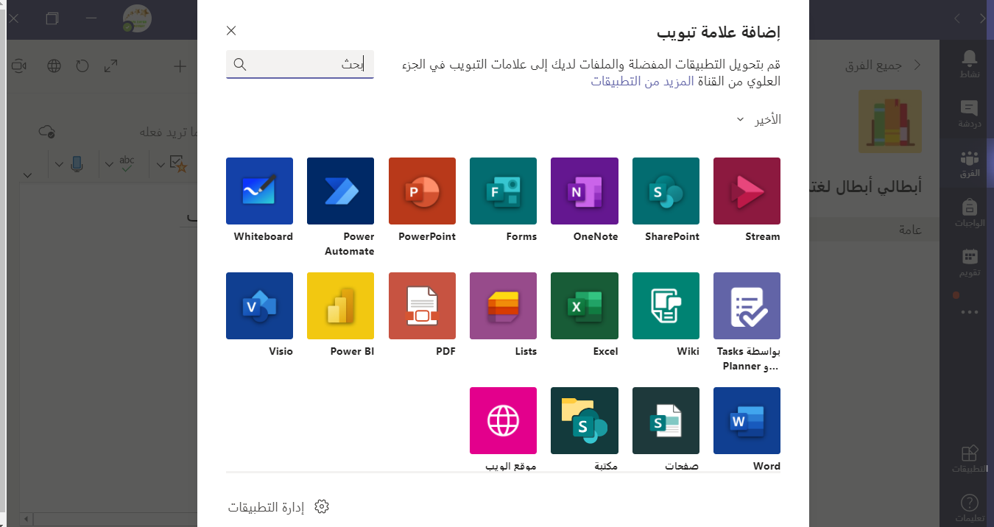
المملكة ‏العربية السعودية
‏وزارة التعليم
‏الإدارة العامة للتعليم بمنطقة المدينة المنورة
SharePoint
اختيار تطبيق SharePoint

Slide 29
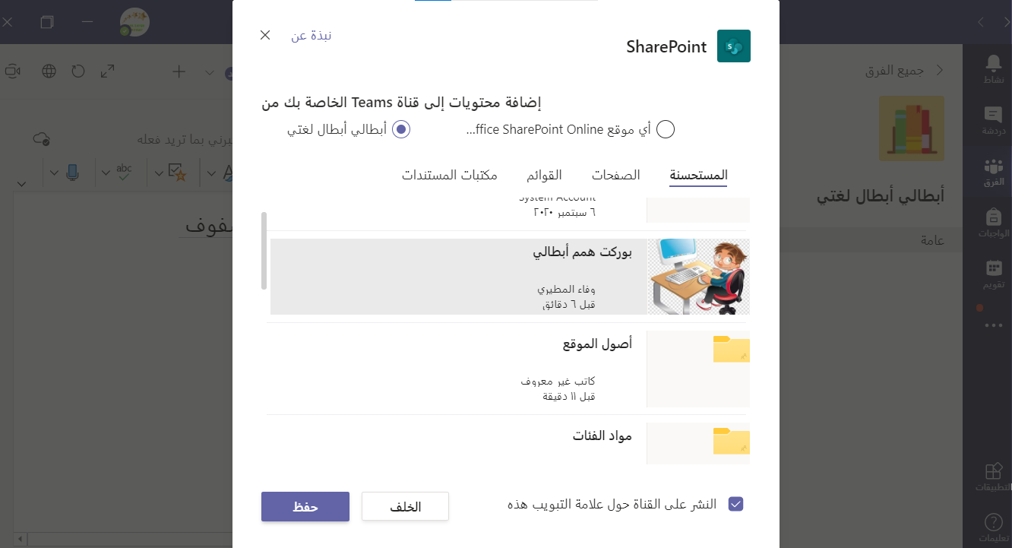
المملكة ‏العربية السعودية
‏وزارة التعليم
‏الإدارة العامة للتعليم بمنطقة المدينة المنورة
SharePoint
تظهر المنشور او البطاقة التي تم تصميمها واختيارها ومن ثم حفظ لتنشر على القناة

Slide 30
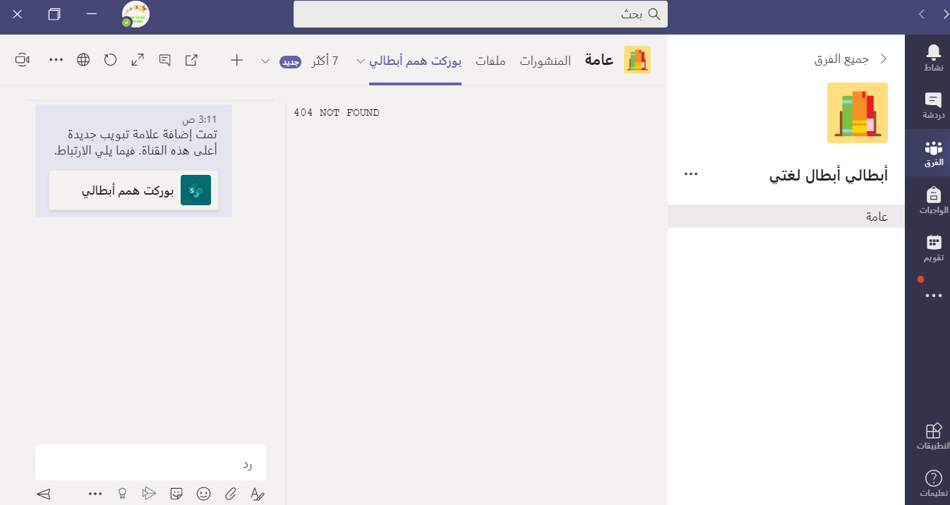
المملكة ‏العربية السعودية
‏وزارة التعليم
‏الإدارة العامة للتعليم بمنطقة المدينة المنورة
SharePoint
وبذلك تظهر للطلبة في التيمز

